Slide 1
ПРОФЕССИЯ-ВОДИТЕЛЬ

Slide 2
Основные направления обучения :
Безопасное управление транспортным средством в различных дорожных и метеорологических условиях
соблюдение Правил дорожного движения
Проведение контрольного осмотра транспортного средства перед выездом и при выполнении поездки
Заправка транспортного средства горюче- смазочными материалами и специальными жидкостями с соблюдением современных экологических требований
Умение уверенно действовать в нештатных ситуациях

Slide 3
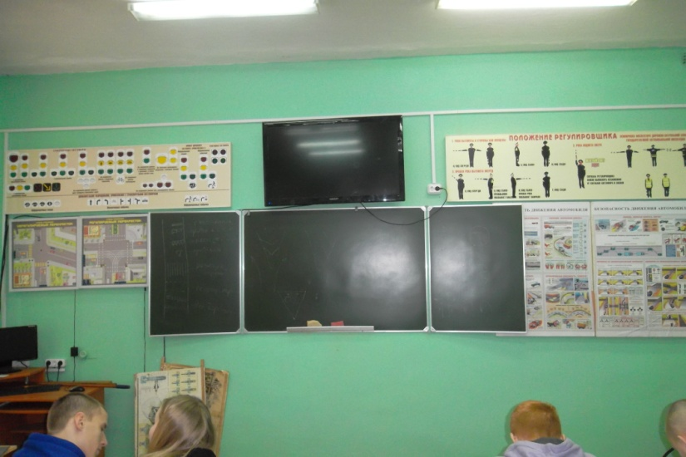
Учебный класс по изучению теоретических дисциплин оборудован необходимыми наглядными пособиями и современными информационными материалами

Slide 4
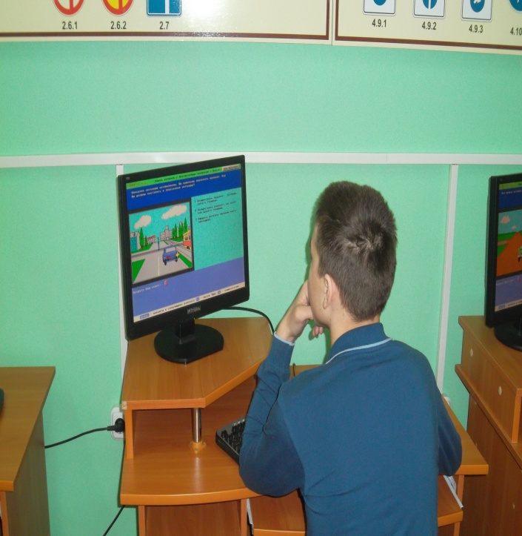
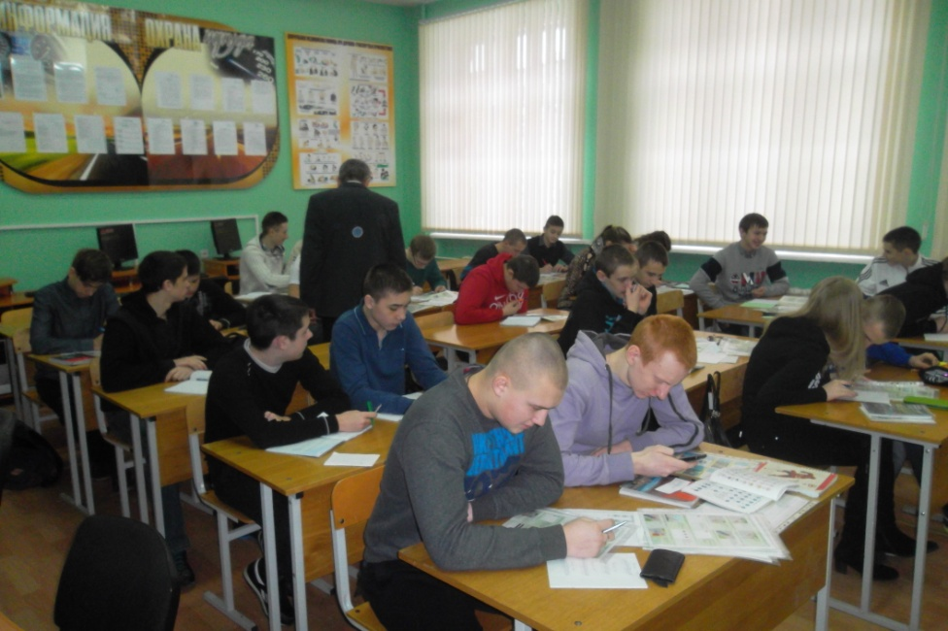
Учебный класс по изучению основ законодательства в сфере дорожного движения

Slide 5
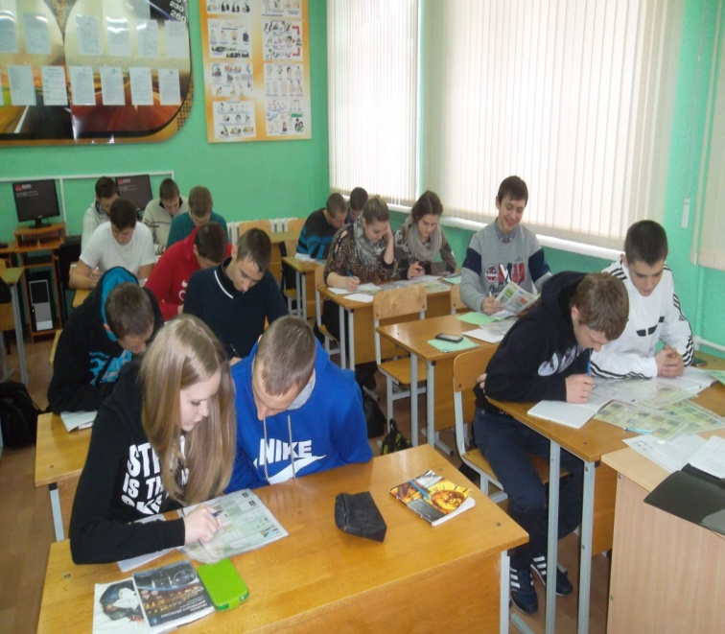

Slide 6
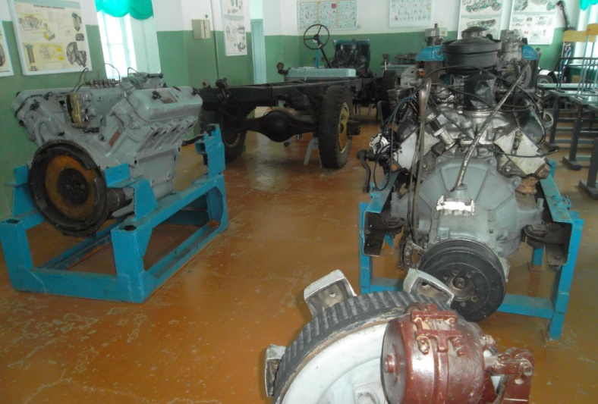
Лаборатория по устройству и эксплуатации автомобилей

Slide 7
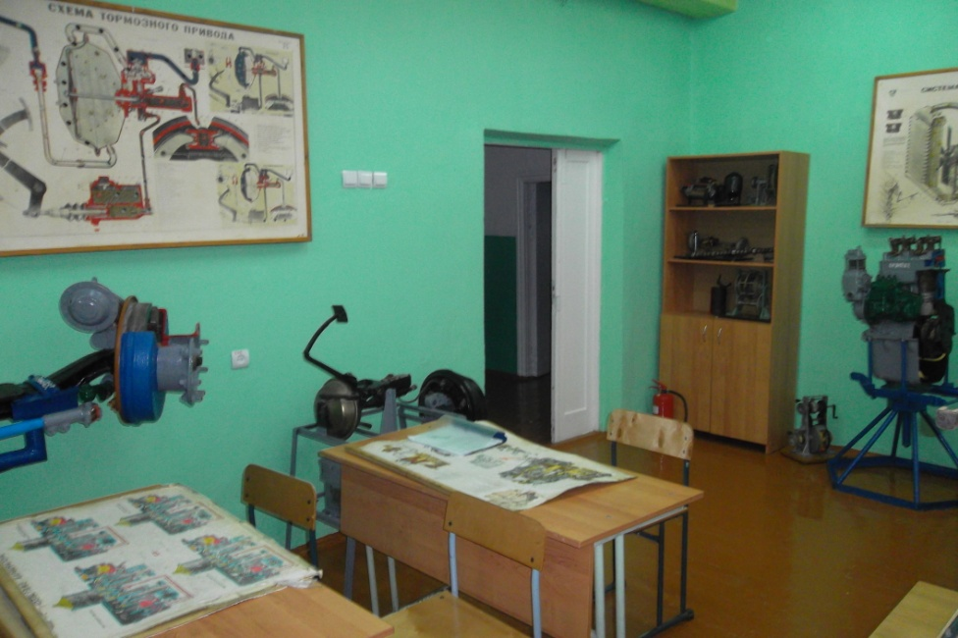
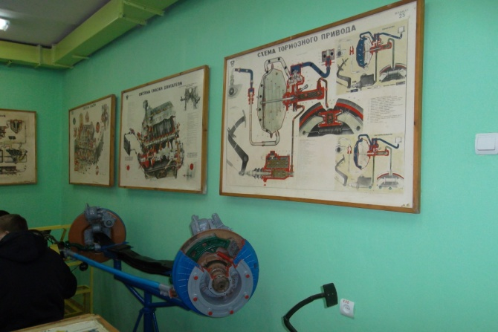

Slide 8
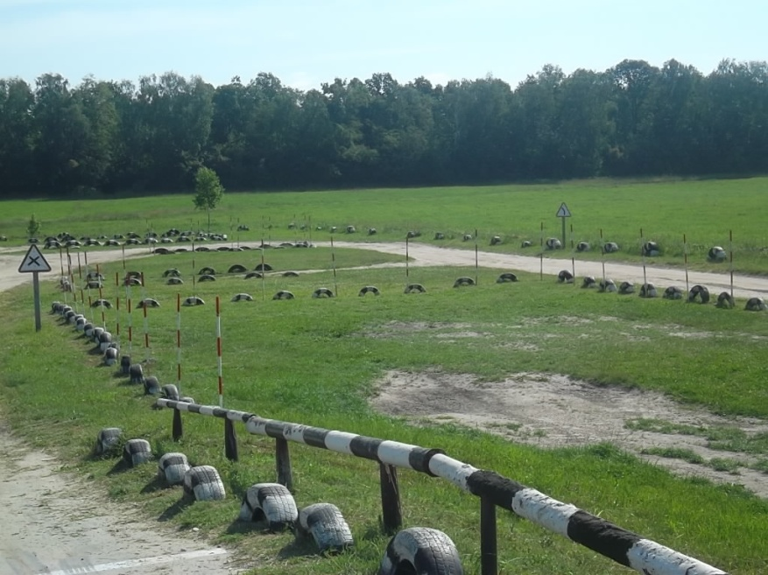
Практические занятия по вождению проходят на автодроме и учебных маршрутах в условиях реального дорожного движения.

Slide 9
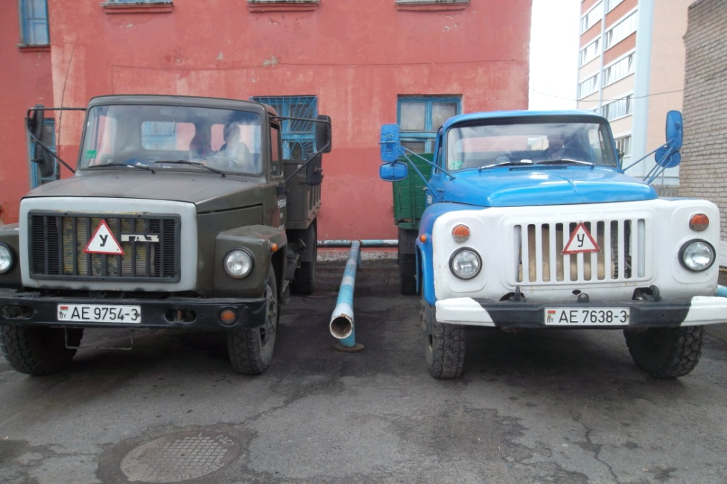
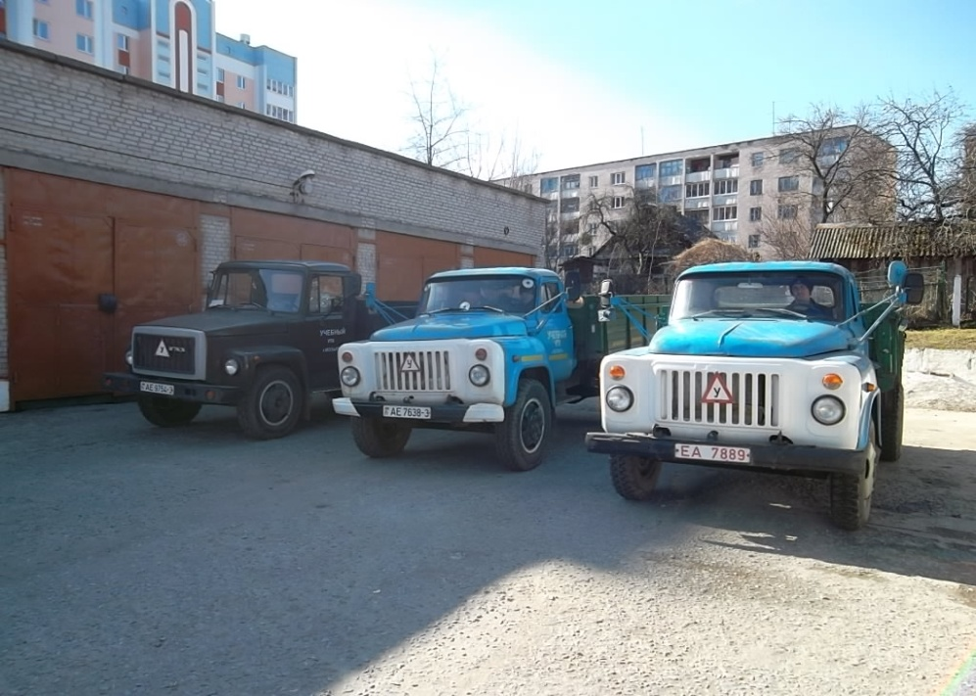
Обучение практическому вождению проводится инструктором по вождению индивидуально с каждым обучаемым

Slide 10
Мы поможем вам найти верный путь в освоении техники управления автомобилем, тактики вождения автомобиля по дорогам. Научим чувствовать машину и дорогу, планировать свои действия и прогнозировать возможные варианты развития дорожной ситуации. Всё это возможно, но придётся потрудиться!

Slide 11
Спасибо за внимание!

